Slide 1
傅里叶变换
Numpy实现傅里叶变换
讲师：李立宗

Slide 2

本节目标
掌握傅里叶变换的基本思路
掌握使用numpy实现傅里叶变换的方法

Slide 3
傅里叶变换展示
实现方式
使用numpy实现
使用OpenCV实现

Slide 4



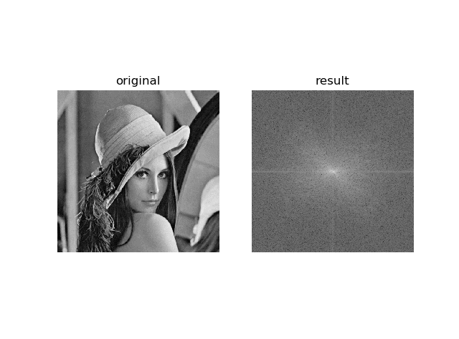
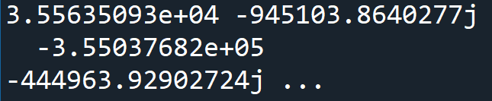
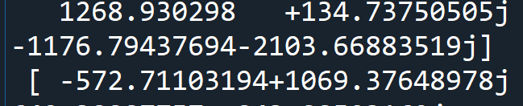
使用numpy实现
numpy.fft.fft2
numpy.fft.fftshift
20*np.log(np.abs(fshift))
[0,255]

Slide 5
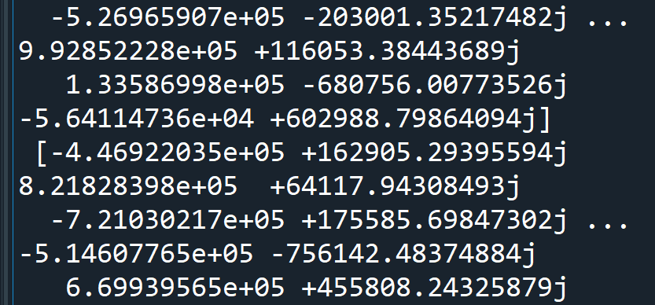
使用numpy实现
numpy实现傅里叶变换函数
返回值=numpy.fft.fft2(数组)
实现傅里叶变换
返回一个复数数组(complex ndarray)

Slide 6
使用numpy实现
numpy实现傅里叶变换函数
返回值=numpy.fft.fftshift(数组)
将零频率分量移到频谱中心。

Slide 7
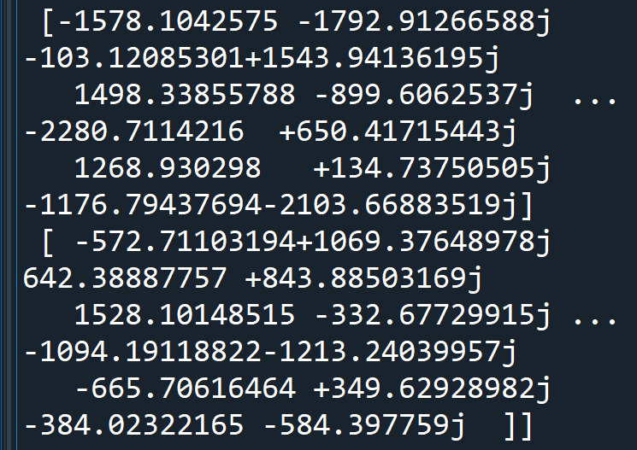
使用numpy实现
numpy实现傅里叶变换函数
20*np.log(np.abs(fshift))
设置频谱的范围
[0,255]

Slide 8
使用numpy实现
numpy.fft.fft2
numpy.fft.fftshift
20*np.log(np.abs(fshift))
[0,255]

Slide 9
使用numpy实现

Slide 10
使用numpy实现
逆操作

Slide 11
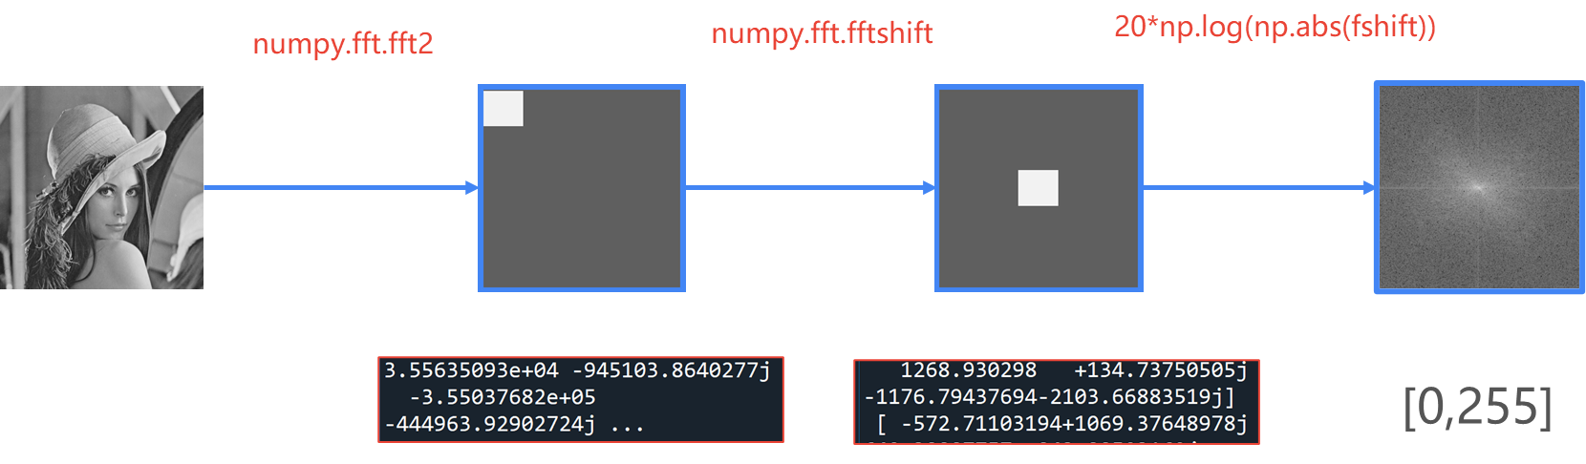
使用numpy实现
numpy.fft.ifftshift
numpy.fft.ifft2
iimg = np.abs(逆傅里叶变换结果)

Slide 12
使用numpy实现
numpy实现逆傅里叶变换函数
返回值=numpy.fft.ifftshift(数组)
fftshift函数的逆函数。

Slide 13
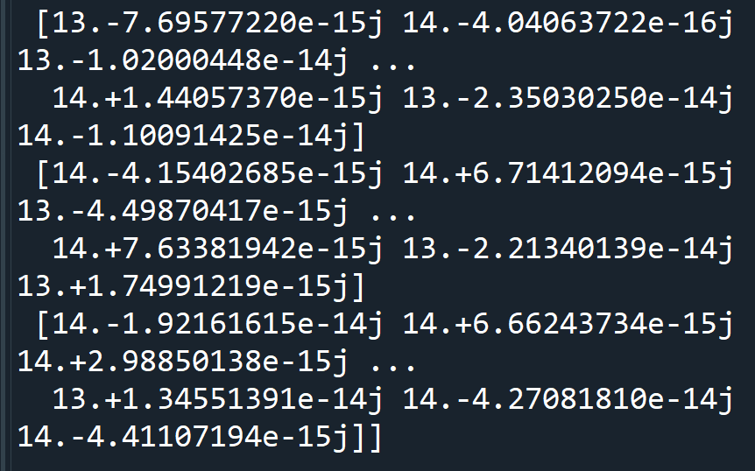
使用numpy实现
numpy实现逆傅里叶变换函数
返回值=numpy.fft.ifft2(数组)
实现逆傅里叶变换
返回一个复数数组(complex ndarray)

Slide 14
使用numpy实现
numpy实现逆傅里叶变换函数
iimg = np.abs(逆傅里叶变换结果)
设置值的范围
[0,255]

Slide 15
使用numpy实现
numpy.fft.ifftshift
numpy.fft.ifft2
iimg = np.abs(逆傅里叶变换结果)

Slide 16

傅里叶变换展示
案例1：在numpy内实现傅里叶变换，观察得到的频谱图像。
import cv2
import numpy as np
import matplotlib.pyplot as plt
img = cv2.imread('image\\lena.bmp',0)
f = np.fft.fft2(img)
fshift = np.fft.fftshift(f)
magnitude_spectrum = 20*np.log(np.abs(fshift))
plt.subplot(121)
plt.imshow(img, cmap = 'gray')
plt.title('original')
plt.axis('off')
plt.subplot(122)
plt.imshow(magnitude_spectrum, cmap = 'gray')
plt.title('result')
plt.axis('off')
plt.show()

Slide 17
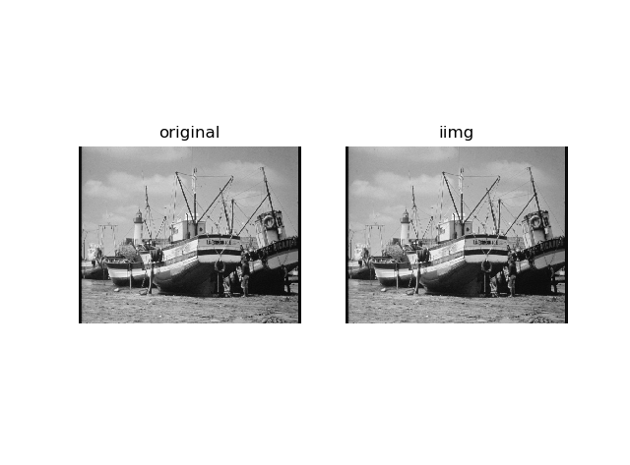
傅里叶变换展示
案例2：在numpy内实现傅里叶变换，逆傅里叶变换，观察逆傅里叶变换处理结果图像。
import cv2
import numpy as np
import matplotlib.pyplot as plt
img = cv2.imread('image/boat.bmp',0)
f = np.fft.fft2(img)
fshift = np.fft.fftshift(f)
ishift = np.fft.ifftshift(fshift)
iimg = np.fft.ifft2(ishift)
iimg = np.abs(iimg)
plt.subplot(121),plt.imshow(img, cmap = 'gray')
plt.title('original'),plt.axis('off')
plt.subplot(122),plt.imshow(iimg, cmap = 'gray')
plt.title('iimg'),plt.axis('off')
plt.show()

Slide 18
总结
傅里叶变换的方法与步骤
逆傅里叶变换的方法与步骤
使用numpy实现傅里叶变换
使用numpy实现逆傅里叶变换

